Slide 1
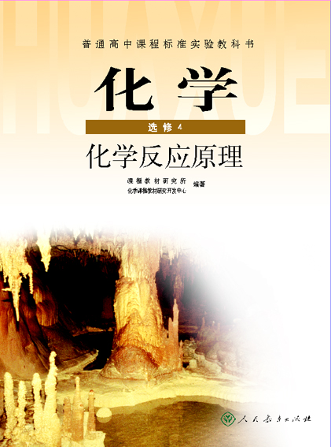
化学反应原理
第一课时 绪言

Slide 2
课题引入
同学们你想知道以下问题的答案吗？
1、为什么Na₂CO₃明明是盐却被叫做纯碱、显碱性？
2、制备金属铝为什么不是电解AlCl₃而是电解Al₂O₃？
3、为什么有些反应明明是放热的却需要点燃？
4、为什么工业合成氨需要在高温高压下进行？
5、化学反应是怎样发生的?
6、为什么有的反应快、有的反应慢?
7、它遵循怎样的规律?
8、如何控制化学反应才能为人所用?
这些问题均可以在这本选修4（化学反应原理）中找到答案。
让我们一起进入“化学反应原理”的殿堂，为实现高 效的工业生产，创造新型的分子打下坚实的理论基础！

Slide 3
请同学们仔细思考以下几个问题，然后得出相应的结论，
最后总结出化学反应原理所研究的范围包括什么？
氢气与其他物质的反应 | 反应条件 | 难易程度
H₂ + O₂
H₂ + CuO
H₂ + N₂
点燃
易
加热
易
高温、高压、
催化剂
难
1、为什么难易程度不同，与什么有关系？
结论1：影响化学反应速率根本原因是反应物本身性质。。
2、将H₂ +O₂混合，在室温条件下可以稳定。存在数百年，但点燃后却会发生剧烈的爆炸反应，而且只要配比相当，可以完全转化成生成物。这说明了什么？
结论2：不同的外界条件都能够改变化学反应的
速率。
3、H₂+N₂即使在高温、高压、催化剂的条件下反应也不能完全转化为生成物，这又说明了什么？
结论3：有些反应是有一定限度的。

Slide 4
理解概念 深入探究
（一）如何来研究一个反应，研究化学反应原理的基本方法和思路是怎样？即我们从哪些方面来认识一个反应 ——概念模型法，请同学们阅读课本P3-4，找出以下几个概念:
1、有效碰撞
2、活化分子
3、活化能
4、催化剂
Notes:
通过模型来揭示原型的形态、特征和本质的方法称为模型法。模型法借助于与原型相似的物质模型或抽象反映原型本质的思想模型,间接地研究客体原形的性质和规律。
通俗的说既是通过引入模型（能方便我们解释那些难以直接观察到的事物的内部构造,事物的变化以及事物之间的关系的符号、公式、表格、实物等）将物理问题实际化。
例：研究磁场利用磁感线描述、光线、力的示意图等。

Slide 5
一、有效碰撞
有效碰撞——能够导致分子中化学键断裂，引起化学反应的碰撞。
分子间的碰撞是发生化学反应的必要条件
有效碰撞是发生化学反应的充分条件

Slide 6
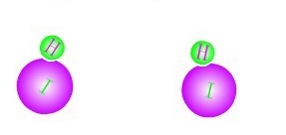
问题：
为什么有的碰撞可以发生反应，而有的不能发生反应?
以HI为例探讨一下: 2HI  H₂ + I₂
与哪些因素有关系？
一、发生碰撞的分子必须有足够高的能量
二、分子发生碰撞时必须有合理的取向


Slide 7
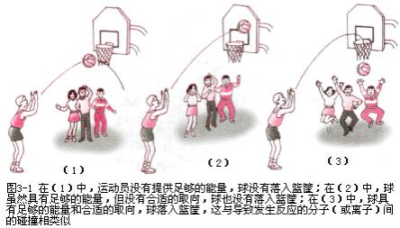
问题：为什么有的碰撞可以发生反应(有效碰撞)，而有的不能发生反应(无效碰撞)?
推断：一定与分子本身的性质和能量有关。

Slide 8
三、活化能
什么是活化能？
活化分子高出反应物分子平均能量的部分
看图：

Slide 9
活化分子平均能量高出反应物分子平均能量的部分。
活化能
活化分子变成生成物分子放出的能量
活化能
能量
活化分子
E₁
该反应是吸热反应还是放热反应?
E₂
反应物
反应热
反应热 = E2 - E1
生成物
反应过程
Notes:
比如氢气和氧气，放在一起，一万年也不会生成水。 这里的氢气和氧气就是所谓的一般分子。 在适当的条件下，反应的速度又很快。反应的过程是，氢气分子，氧气分子吸收足够的能量，分解成氢原子和氧原子。两种原子重新组合成水分子。 这里的氢原子和氧原子就是所谓的活化分子。 在分解的过程中需要吸收足够的能量，两种分子吸收能量的总和就是活化能。也就是图中的E1。 在组合成水的过程中放出能量。这个就是图中的E2。 E2-E1 就是放出或者吸收的实际能量。 如果加入催化剂，可能使分子更容易分解。那么就降低了活化能，也就是降低了E1。但是，降低E1的同时，E2也降低了，而且会保持E2-E1数值不变。

Slide 10
三、催 化 剂（触媒）
在化学反应中能改变其他物质的反应速率，而本身质量和化学性质在反应前后不变的物质。
催化剂有正催化剂(默认)和负催化剂之分。
催化剂作用:可以降低化学反应所需的活化能，也就等于提高了活化分子的百分数，从而提高了有效碰撞的频率，反应速率大幅提高。
加入催化剂能降低活化分子的“门槛”，所以活化分子数增加，活化分子百分数增加。
Notes:
催化剂能够降低反应所需要的能量,使更多的分子成为活化分子,大大的增加了活化分子的数目,以及活化分子的百分数。

Slide 11
活化能的大小虽然意味着一般分子成为活化分子的难易，但是却对这个化学反应前后的能量变化（反应热）并不产生任何影响
活化分子变成生成物分子放出的能量
活化能
没加催化剂
能量
活化分子
E₁
催化剂通过降低反应的活化能来加快反应速率
E₂
反应物
反应热
反应热有无改变?
生成物
加了催化剂
反应过程
Notes:
比如氢气和氧气，放在一起，一万年也不会生成水。 这里的氢气和氧气就是所谓的一般分子。 在适当的条件下，反应的速度又很快。反应的过程是，氢气分子，氧气分子吸收足够的能量，分解成氢原子和氧原子。两种原子重新组合成水分子。 这里的氢原子和氧原子就是所谓的活化分子。 在分解的过程中需要吸收足够的能量，两种分子吸收能量的总和就是活化能。也就是图中的E1。 在组合成水的过程中放出能量。这个就是图中的E2。 E2-E1 就是放出或者吸收的实际能量。 如果加入催化剂，可能使分子更容易分解。那么就降低了活化能，也就是降低了E1。但是，降低E1的同时，E2也降低了，而且会保持E2-E1数值不变。

Slide 12
1、参照反应Br + H₂ HBr +H的能量对反应历程的示意图，下列叙述中正确的（ ）
BC
能量kJ/mol
A. 正反应为放热反应
H₂
H₁
B. 正反应为吸热反应
HBr +H
C. 加入催化剂，该化学反应的反应热不改变
Br + H₂
反应历程
D. 加入催化剂可增大正反应速率，降低逆反应速率

